Slide 1
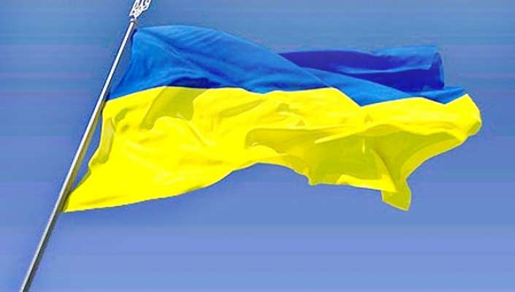
НАЦІОНАЛЬНО-ПАТРІОТИЧНА АКЦІЯ ПІДНЯТТЯ СИНЬО-ЖОВТОГО ПРАПОРА 14 БЕРЕЗНЯ 1990 РОКУ У М. СТРИЙ ЛЬВІВСЬКОЇ ОБЛАСТІ У СПОГАДАХ УЧАСНИКІВ
Жемевко Марта Ігорівна,
учениця 10 класу Стрийської ЗШ І-ІІІ ст. №8,
кандидат у дійсні члени МАН

Slide 2
Актуальність теми
В сучасній українській історіографії відсутні праці, присвячені акту підняття прапора у м. Стрий Львівської області.
Підняття прапора в м. Стрий посідає важливе місце в історичній пам'яті стриян.
Мешканці та дослідники м. Дрогобича у своїх наукових розвідках претендують на пальму першості їхнього міста в цьому питанні.
У 2020 р. українці відзначатимуть 30-річчя акту підняття національної символіки над органом влади в Україні.

Slide 3
Мета: окреслити мотиви національно-патріотичної акції підняття прапора в м. Стрий, простежити дії та ціннісні орієнтири учасників події, визначити місце цієї події в історії України та історичній пам’яті стриян.
Означена мета передбачає виконання наступних завдань:
-провести аналіз історіографічної та джерельної бази за темою дослідження;
-визначити стан вивчення теми на сучасному етапі;
-охарактеризувати мотиви підняття національного прапора в м. Стрий;
-розглянути ґенезу ціннісних орієнтирів стрийської громадськості напередодні урочистого підняття прапора;
- виявити вплив дослідження теми на процес формування політики пам’яті.

Slide 4
Об’єкт дослідження – події, пов’язані з підняттям прапора в м. Стрий. Предмет дослідження – мотиви підняття національного прапора в м. Стрий. Наукова новизна отриманих результатів полягає у тому, що вперше в українській історичній науці зроблено спробу комплексного дослідження підняття національного прапора над м. Стрий Львівської області, зокрема визначено мотиви організації акції в місті Стрий, зумовлені особливостями суспільно-політичної активності стрийської громади.

Slide 5
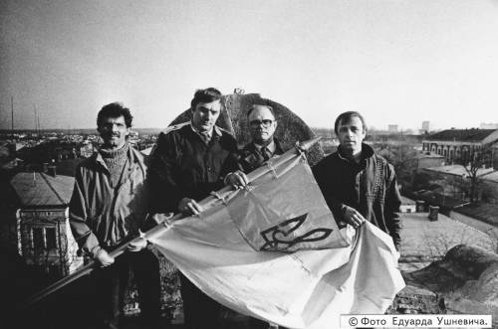
свідчень очевидців події Матеріали фондозбірні представлені записами свідчень очевидців події Б. Ботвіна, О. Бойка, О. Галицького, В. Бичка. Зазначені джерела допомагають визначити мотиви організації акції та особливості його проведення.

Slide 6
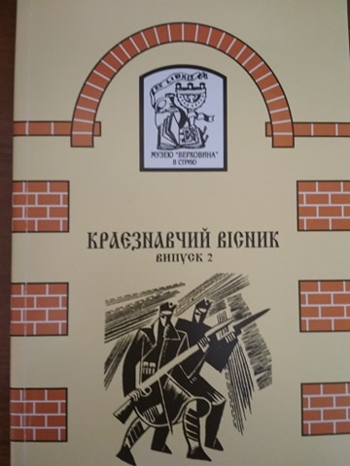
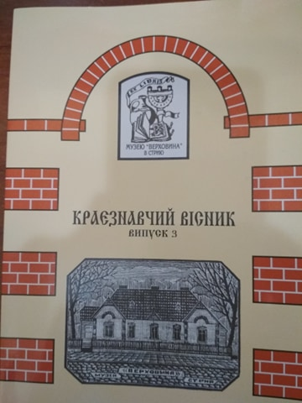
Огляд літератури

Slide 7
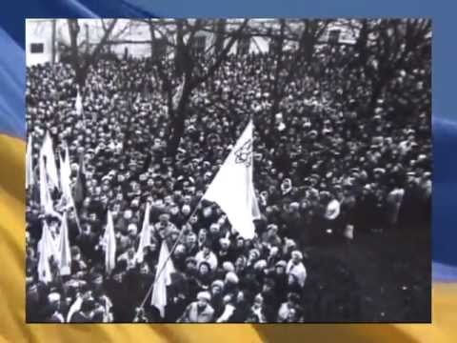
Стрияни 14 березня 1990 р.

Slide 8
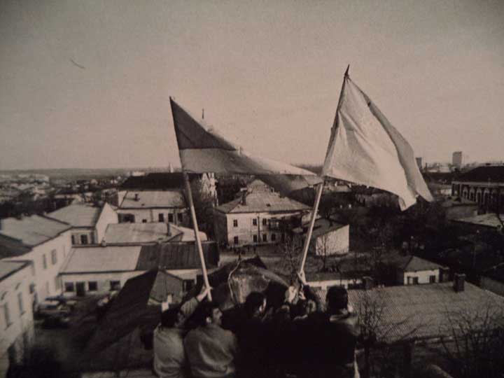
Акція ПІДНЯТТЯ ПРАПОРА

Slide 9
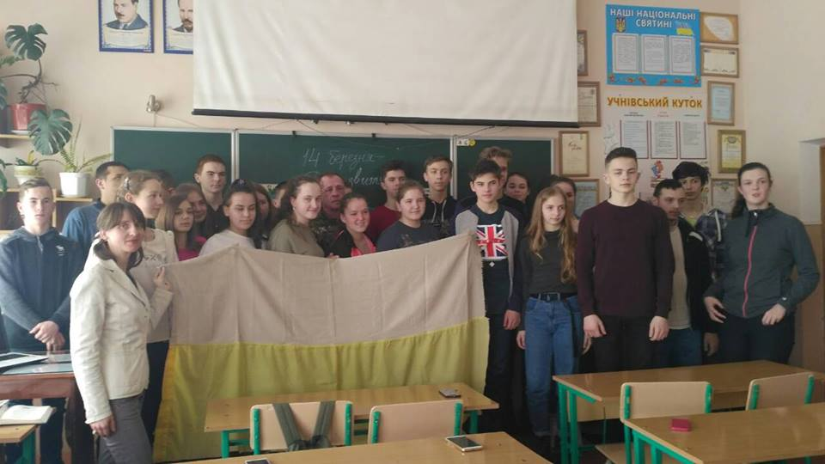
ПАМ’ЯТЬ про подію ТА ПРАПОР СЬОГОДНІ

Slide 10
Висновки З часу відновлення незалежності України у 1991 р. актуальними залишаються питання, пов’язані з національною символікою. У сучасній вітчизняній історичній науці проблема національної символіки України виокремилася як відносно самостійний напрямок досліджень, оскільки виникла потреба переосмислити значення найважливіших атрибутів. У цьому дослідницькому проекті було вперше оброблено транскрипти аудіозаписів інтерв’ю з учасниками акцій, які поповнили надбання Стрийського краєзнавчого музею «Верховина».

Slide 11
СПИСОК ВИКОРИСТАНИХ ДЖЕРЕЛ 1. Іванчук Д. Підняття національного прапора в Стрию за свідченнями очевидців // Краєзнавчий вісник. – 2013 - №2. – С. 113-188. 2. Іванчук Д. Підняття національного прапора в Стрию у 1990 році // Краєзнавчий вісник. – 2014 - №3. – С. 83-88. 3. Мандрик М. Прапор над Стриєм // Гомін волі. 2005. – 12 березня. 4. Транскрипти інтерв’ю, проведеного з В. Бичком, грудень 2011. 5. Транскрипти інтерв’ю, проведеного з В. Романюком, грудень 2011. 6. Транскрипти інтерв’ю, проведеного з Н. Сидораком, грудень 2011. 7. Транскрипти інтерв’ю, проведеного з М. Мазуром, грудень 2011.

Slide 12
Дякую за увагу!

